Slide 1
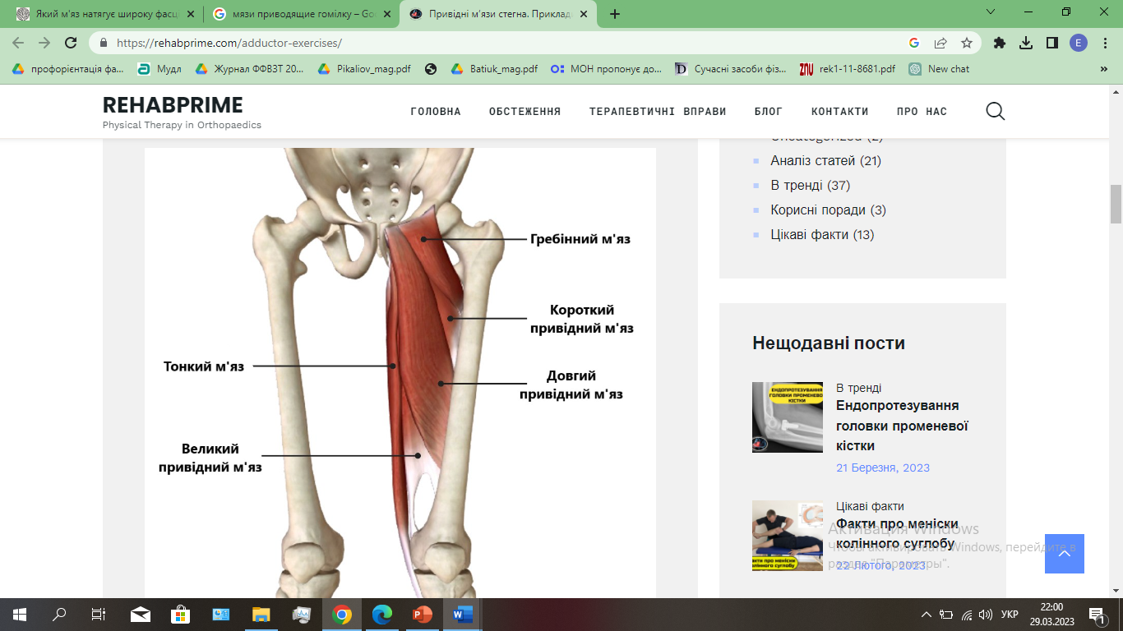

Slide 2
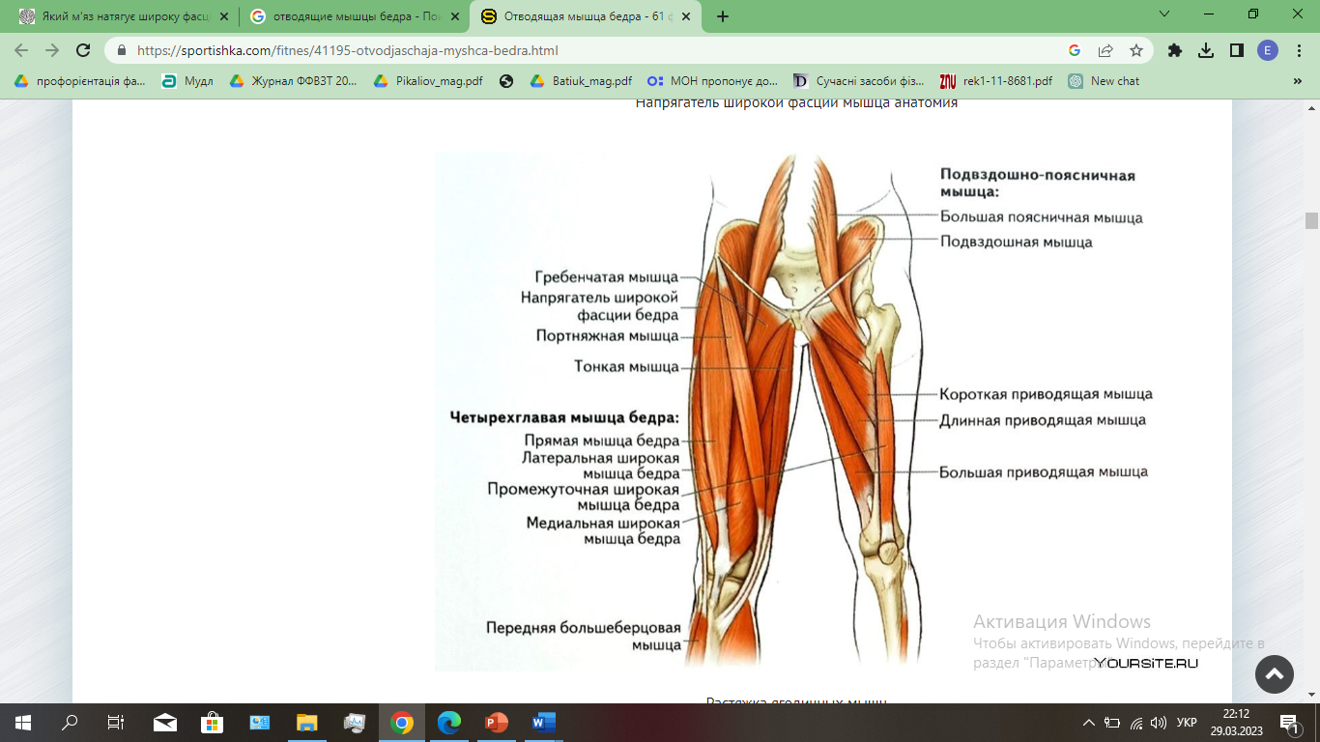

Slide 3
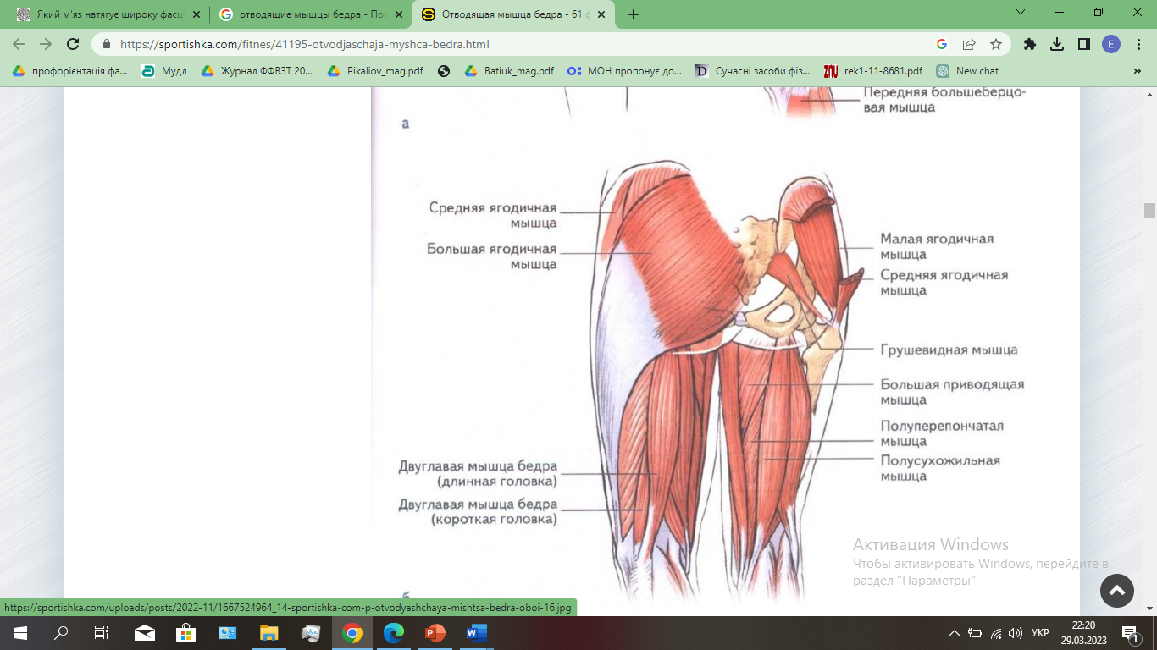

Slide 4
Тест Ober’s test

Slide 5
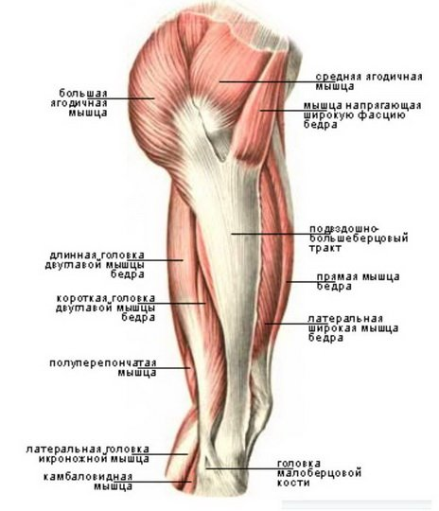

Slide 6
Оснащення: функціональне ліжко або кушетка.
Підготовка до виконання. Уточнити у пацієнта розуміння мети і ходу майбутнього втручання і його згоду на проведення процедури. Всі дії мають супроводжуватися вербально, щоб пацієнт міг орієнтуватися у тому, що відбувається.
Хід виконання навички
Пояснити пацієнту, що він має прийняти вихідне положення лежачи на боці, ураженою стороною догори.
Попросити пацієнта зігнути нижнє коліно і стегно.
Простежити, щоб поперековий вигин хребта був вирівняний.
Cтати позаду пацієнта, накласти руку на проєкцію кульшового суглоба.
Міцно стабілізувати таз та великий вертлюг, щоб запобігти руху в будь-якому напрямку.
Переконатися, що стегно не обертається і не згинається під час тесту, а таз знаходиться у стабільному положенні.
Другою рукою захопити дистальну третину гомілки ураженої нижньої кінцівки пацієнта.
Зігнути ногу під прямим кутом у коліні.
Виконати розгинання та відведення в кульшовому суглобі.
Повільно опустити нижню кінцівку.
Знову виконати відведення стегна, доки рух не буде обмежений.
Оцінити результати тестування

Slide 7
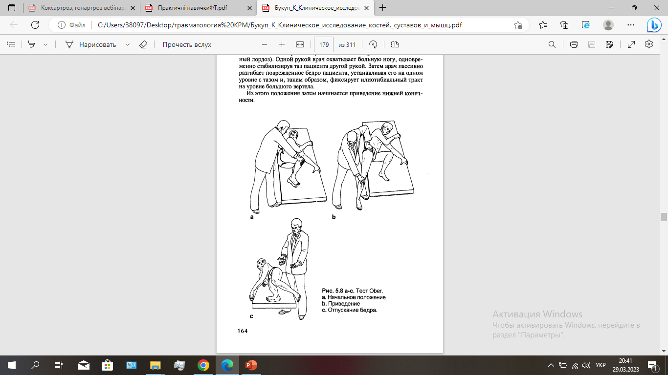

Slide 8
Оцінка суглобової гри у кульшовому суглобі
Дослідження додаткових рухів дає інформацію про ступінь розбовтаності суглоба. М’язи ділянки кульшового суглоба повинні бути у максимально розслабленому стані (положенні спокою), що забезпечує можливість максимальної амплітуди руху. Положення спокою для кульшового суглоба досягається при згинанні та відведенні на 30° з одночасною легкою зовнішньою ротацією (Kaltenborn, 2011).

Slide 9
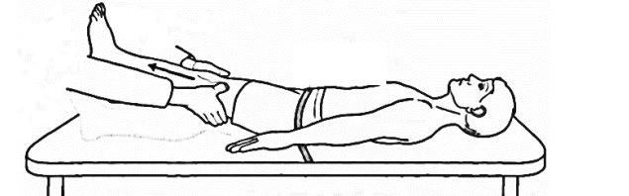
Тракція (поздовжня дистракція)
Вихідне положення пацієнта – лежачи на спині, кульшовий суглоб розслаблений, колінний суглоб – у положенні згинання. Терапевт стоїть збоку від столу біля ніг пацієнта. Щоб усі рухи виконувались тільки в кульшовому суглобі, таз необхідно стабілізувати спеціальними ременями. Утримуючи обома руками внутрішню й зовнішню поверхні стегна у його нижній половині зміщують стегно в поздовжньому напрямку до відчуття опору. Цей прийом дозволяє відвести головку стегнової кістки від кульшової западини донизу (рис.1).

Slide 10

Цей прийом також можна виконувати при розігнутому колінному суглобі. У цьому випадку утримуючи гомілку пацієнта виконують тракцію в тому ж напрямку і так само, як описано вище. Варто пам’ятати, що на колінний суглоб при цьому припадає значне навантаження, тому цю техніку не слід застосовувати за підвищеної розбовтаності колінного суглоба (рис. 2) (Gross, J. M., Fetto, J., Rosen, E., 2015).

Slide 11
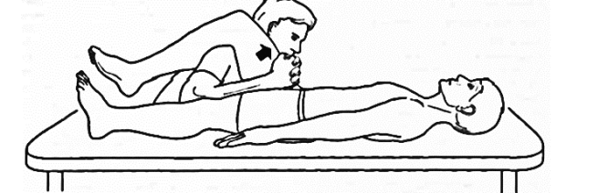
Латеральна дистракція чи ковзання.
Вихідне положення пацієнта – лежачи на спині, кульшовий суглоб розслаблений, колінний суглоб зігнутий. Терапевт стоїть збоку від столу біля ніг пацієнта. Таз повинен бути стабілізований, щоб усі рухи виконувались тільки в кульшовому суглобі. Утримуючи обома руками внутрішню поверхню стегна, якомога ближче до пахової складки зміщують стегно назовні під кутом 90° по відношенню до його поздовжньої осі до відчуття опору – головка стегнової кістки зміщується в бік від кульшової западини (рис.3) (Gross, J. M., Fetto, J., Rosen, E., 2015).

Slide 12
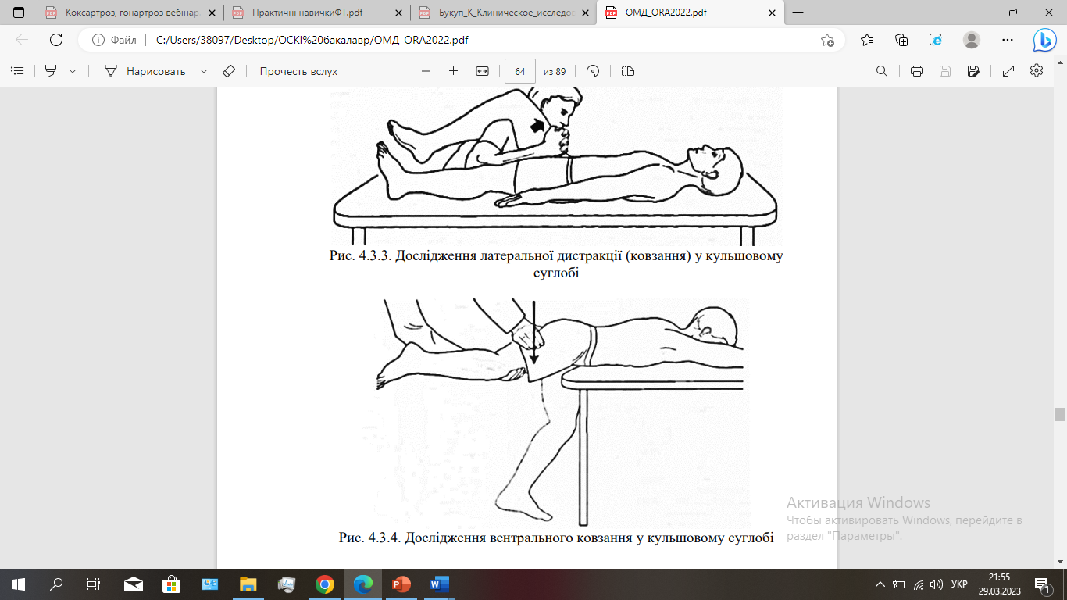
Вентральне ковзання головки стегнової кістки.
Вихідне положення пацієнта – лежачи на животі на високій кушетці тулубом й тазом, нижні кінцівки за межами кушетки. Терапевт стоїть позаду пацієнта між його ніг. Таз стабілізується за рахунок упору на стіл. Утримуючи однією рукою гомілку, не перешкоджаючи згинання колінного суглоба. Іншою рукою здійснюють тиск в ділянці задньої поверхні стегна пацієнта, ближче до сідничної складки, вентрально, до відчуття опору. Цей рух забезпечує ковзання головки стегнової кістки вперед (рис. 4.3.4) (Gross, J. M., Fetto, J., Rosen, E., 2015).

Slide 13
Тест Транделенбурга
Визначення сили та витривалості абдукторів кульшового суглоба
Оснащення: функціональне ліжко або кушетка.
Підготовка до виконання.
Пояснити пацієнту процедуру обстеження;
Уточнити у пацієнта розуміння мети і ходу майбутньої процедури й отримати згоду на її проведення. Всі дії мають супроводжуватись вербально, щоб пацієнт міг орієнтуватись у тому, що відбувається.

Slide 14
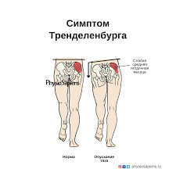
Хід виконання навички
1. Пояснити пацієнту, що він має прийняти положення стоячи на одній нозі і простояти протягом 30 с, не нахиляючись в один чи інший бік. Якщо у пацієнта є проблеми з рівновагою, він може за щось притримуватись.
2. Підійти до пацієнта з тестованого боку, зі спини та під час виконання тесту спостерігати, чи залишається таз рівним.
3. Провести обстеження, стоячи на правій та лівій нозі.
4. Оцінити результати тесту: тест вважається позитивним, якщо пацієнт не може втримувати таз рівно під час тестування, що вказує на слабкість середнього сідничного м’яза

Slide 15
Симптом Штеймана
Оснащення: функціональне ліжко або кушетка.
Підготовка до виконання. пояснити пацієнту процедуру обстеження;
Уточнити у пацієнта розуміння мети і ходу майбутньої процедури й отримати згоду на її проведення. Всі дії мають супроводжуватись вербально, щоб пацієнт міг орієнтуватись у тому, що відбувається.

Slide 16
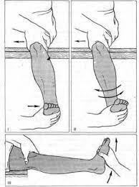
1.Пояснити пацієнту, що він має прийняти положення сидячи на краю ліжка/стола, нижні кінцівки зігнуті в колінному суглобі під кутом 90°, або прийняти положення лежачи на спині.
2. Підійти до пацієнта з тестованого боку.
3. Однією рукою зафіксувати колінний суглоб так, щоб з одного боку великий палець, а з іншого боку вказівний і середній пальці були розташовані в проєкції суглобової щілини.
4. Іншою рукою обертати гомілку латерально, потім медіально.
5. Повторити обстеження під різним кутом згинання коліна.
6. Оцінити результати тесту: тест вважається позитивним, якщо при медіальному обертанні виникає латеральний біль; при латеральному обертанні виникає медіальний біль.

Slide 17
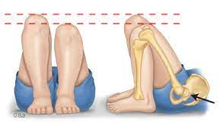
Тест Galeazzi-Ellis
Оцінювання різниці довжини нижніх кінцівок

